Slide 1
Update โปรแกรมขาย พร้อมวิธีทำ
: เรื่องการตัด Item Order ทิ้ง
: เรื่องการค้นหารายการใน Order โดยใช้ Factorของ ประเภท สี มิลและขนาด

Slide 2
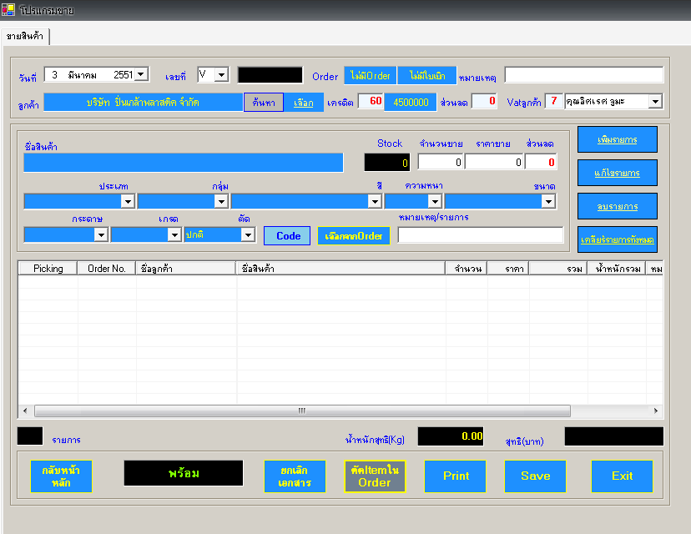
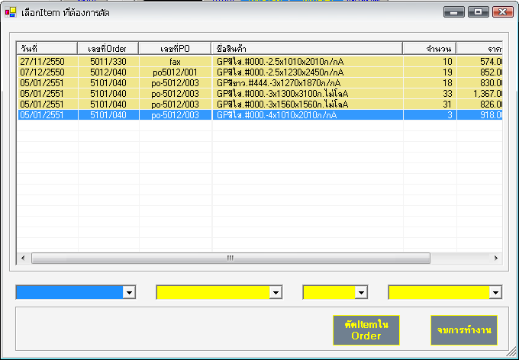
1. สามารถตัด Item ที่เหลือใน order ทิ้งได้ โดยยกเลิกการตัดในโปรแกรมขายตัวเก่าไปได้เลย
1. เลือกลูกค้า(ที่ต้องการตัด Item) เหมือนการเปิดบิล
3. คลิกเลือกรายการที่ต้องการตัด
4. คลิกที่ปุ่ม “ตัด Item ใน Order”
เป็นอันเสร็จพิธี
2. คลิกที่ปุ่ม “ตัด Item ใน Order” จะปรากฏหน้าจอเลือก Item ที่ต้องการตัด

Slide 3
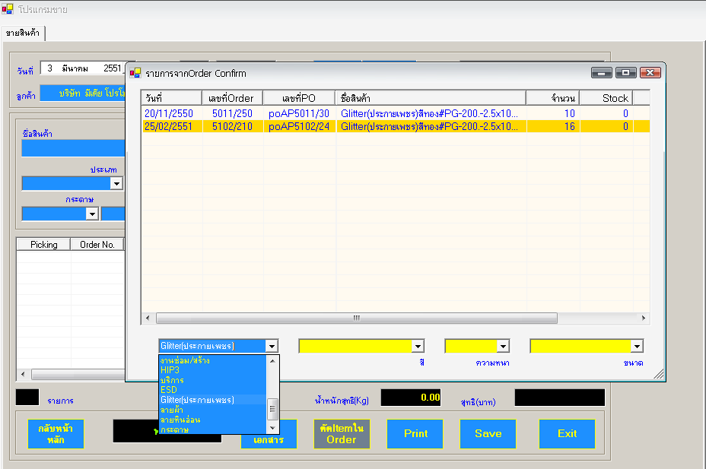
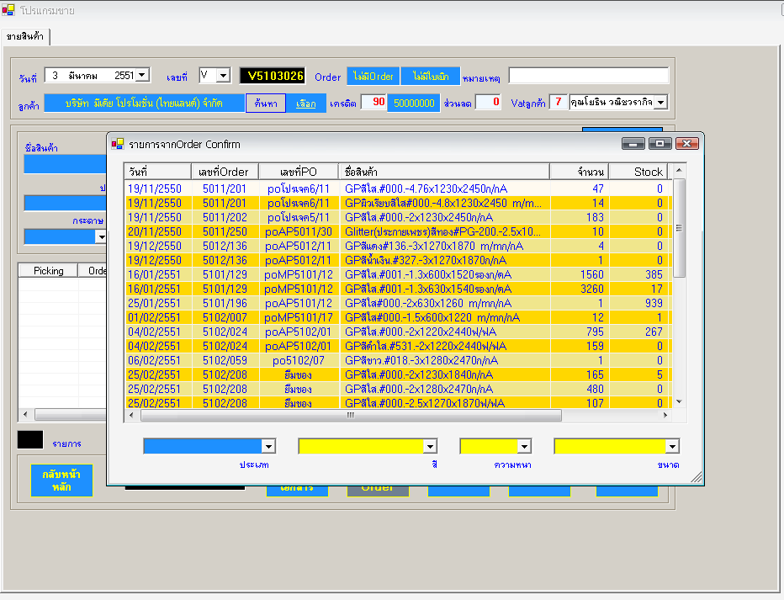
2. สามารถค้นหารายการใน Order ของลูกค้าได้ง่ายขึ้น สามารถค้นหาจาก ประเภท สี มิลและ ขนาด (กรณีลูกค้านั้นมี Order เยอะ ทำให้หายาก)
เลือกค้นหา Order จาก factor
ตรงนี้ได้ค่ะ
เลือกประกายเพชร ก็จะแสดงแต่ Order ประกายเพชร
ของลูกค้าคนนั้นให้

Slide 4
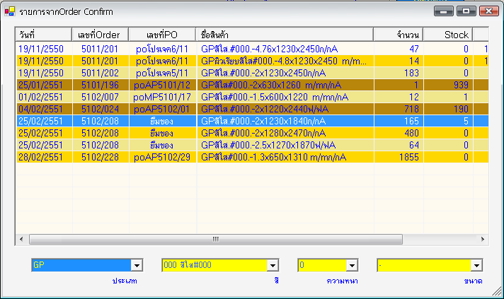
3. Order ที่ถูกเลือกไปทำรายการขายแล้ว จะแสดงให้เห็นเป็นแถบสีน้ำตาล เพื่อไม่ให้เกิดความสับสนว่าเลือกแล้วหรือยัง (ใช้วิธีนี้เนื่องจากโปรแกรมขายตัวใหม่ จะยังไม่ตัดOrder ณ ขณะที่เลือกมาทำบิลจนกว่าจะกดปุ่มบันทึก
จึงต้องใช้วิธีนี้แทน และขออภัยไว้ ณ ที่นี้ด้วยค่ะ )
แถบสีน้ำตาลคือรายการที่ถูกเลือกไปขายแล้ว ในบิลใบเดียวกัน
ถ้าต้องการกลับไปที่ Order ทั้งหมดให้ลบข้อความในช่องทุกช่องออก
แล้วกด Enter

Slide 5
สุดท้ายนี้ สำคัญมากๆ ถ้าใบบิลใบเดียวกัน มีการขายสินค้าทั้งที่มี Order และไม่มี Order เมื่อต้องการขายรายการต่อไปกรุณาอย่าคลิกเลือกสินค้าจากรายการที่มี Order ก่อนหน้า มาเพื่อที่จะได้ไม่ต้องไปเลือกแต่ละ factor มา Gen Code เพราะว่าถ้าทำยังงั้นแล้วจะกลายเป็นว่าสินค้าที่ไม่มี Order นั้นจะไปตัด Order ของรายการที่เลือกมาเพื่อที่จะได้ไม่ต้อง Gencode ใหม่ ทันที **** ให้สังเกตที่ช่องเลขที่ Order ที่อยู่ด้านบน ถ้ามีการคลิกรายการที่มี Order ช่องนี้จะปรากฏเลขที่ Order ให้ทันที แล้วพอขายสินค้าที่ไม่มี Order แต่ไปคลิกรายการที่มี Order เพื่อที่จะไม่ต้องเลือกที่ Factor จะทำให้ในช่องเลขที่Order ที่อยู่ด้านบนมี เลขที่ Order ด้วยซึ่งไม่ถูกต้อง ถ้าอ่านแล้วไม่เข้าใจถามจอยได้โดยตรง เพราะจอยก็ไม่รู้ว่าจะเขียนยังไงให้เข้าใจเหมือนกันค่ะ เขียนเองงเอง เหอ เหอ

